Slide 1
角色识别系统
20190814

Slide 2
角色识别系统构建
收集500篇scene对话剧本
角色识别（Character Identification）是实体连接（Entity Linking）的子任务，它将多人会话中的照应语也称为指示语（Mentions）映射为对应的角色也称为先行语（Character）
用语言学规则自动标记照应语mentions（与人物有关的名词）
人工标注 mentions到character（角色）的映射关系
用已有的指代消解（CoreferenceResolution）算法
训练角色识别系统
评测（准确率69%）

Slide 3
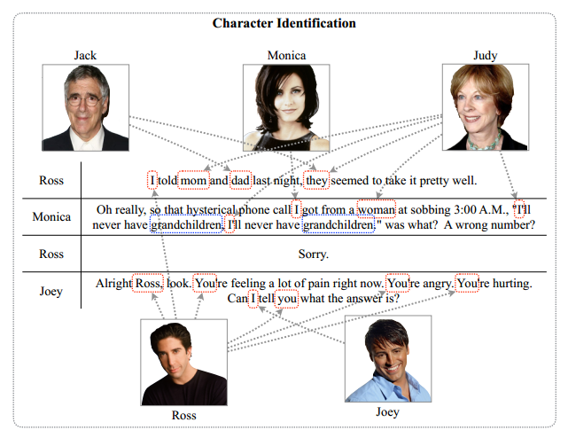
用一张图来说明角色识别的目标
Notes:
图中的参与对话的3个说话者Speaker就是角色（Ross, Monica, Joey）
另外的2个角色是在对话中引出的（Jack和Judy）
角色识别的目标是找出5个角色的所有照应语（Mentions）

Slide 4
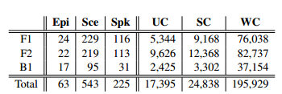
收集到的数据情况
Notes:
F1为Friends第1季数据
F2为Friends第2季数据
B1为Big Bang Theory数据
每一列表示不同粒度文本数量

Slide 5

照应语识别情况
Notes:
识别mentions的工具为NLP4j，https://github.com/emorynlp/nlp4j
NLP4j提供的功能有：依存句法分析（dependency parser)、命名实体识别（NER）、自定义单数名词词典。自定义词典中含有603个普通单数名词（Common and Singular Personal Nouns）。这些词是从FreeBase和DBPedia两个数据库收集来的，复合名词（Plural Nouns）和集合名词（Collective Nouns）都滤除不考虑。复合名词举例：we, them, boys。集合名词举例：family, people。

Slide 6
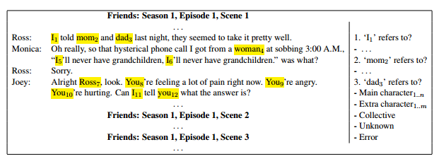
角色语料标注
Notes:
1. Main Character1...n：语料中的主要角色。
2. Extra Character1...n：语料中的高频角色，但非主要角色。

Slide 7
将角色识别看作共指消解-方法1
Stanford Multi-Sieve System
基于语言学规则

Slide 8
将角色识别看作共指消解-方法2
Stanford Entity-Centric系统
模型1 照应语组对模型
分类任务 估计两个照应语成对可能性
排序任务 估计给定照应语最可能前驱照应语
模型2 实体中心共指模型
生成最后的共指链

Slide 9
共指链映射为角色
cluster Remapping
共指链->character或collective或unknown
映射规则
照应语为名词或实体，关联到一个已知角色，被映射为character
照应语为第1人称代词或所有格形式，另一个照应语所在句子中含有已知角色，被映射为character
照应语为集合名词或所有格，被映射为collective
如果共指链不符合以上三个规则，被映射为unknown

Slide 10
系统框架模型
1. mention，mentions对，mentions簇的嵌入表示
2.共指消解
实体关系识别
ACCN模型
CNN模型

